Slide 1

MyToDo
PROYEK SISTEM BASIS DATA 02

Slide 2
CONTRIBUTORS
DRASSETA ALIYYU DARMANSYAH
MUHAMMAD RIFKI PRATAMA
SHARIF FATIH ASAD MASYHUR
VALENTINO FARISH ADRIAN

Slide 3

INTRODUCTION
MyToDo adalah program serbaguna yang dirancang untuk membantu pengguna mengatur tugas dan aktivitas harian. Baik itu tugas yang berhubungan dengan pekerjaan, tugas pribadi, atau tujuan jangka panjang, user dapat dengan mudah memasukkan dan memprioritaskannya dalam daftar tugas tersebut. Dengan menetapkan tenggat waktu dan menjadwalkan tugas secara akurat, MyToDo memberdayakan pengguna untuk menyelesaikan pekerjaan secara efisien dan efektif.

Slide 4

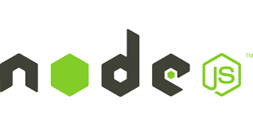

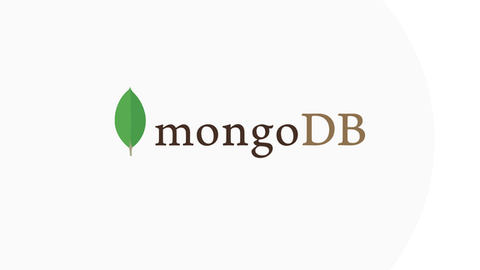
TECH STACKS (RESOURCES)
Docker digunakan untuk menyediakan deployment dalam lingkungan terisolasi
NodeJS dalam proyek kita digunakan untuk runtime environment pada backend/server aplikasi MyToDo.
Postman pada program kita digunakan untuk menguji permintaan API dan stabilitas API.
Kami menggunakan MongoDB untuk data request user dalam dokumen yang berisi tipe jenis data string, int, dan lain-lain.

Slide 5

APP FEATURES
Mengelola deadline tugas
Mengelola aktivitas atau tugas
Dapat mengatur jadwal kelas
Tampilan web yang simpel dan user-friendly

Slide 6

CRUD OPERATION
Create (C): Menambahkan kegiatan/aktivitas baru pada MyToDo list dengan bantuan API POST.
Read (R): Operasi pengambilan data dari kegiatan/aktivitas yang telah dibuat oleh user dengan API GET .
Update (U): Operasi untuk merubah atau merivisi data kegiatan/aktivitas ke data yang baru dengan API PUT.
Delete (D): Untuk menghapus data kegiatan/aktivitas user dengan API DELETE.

Slide 7
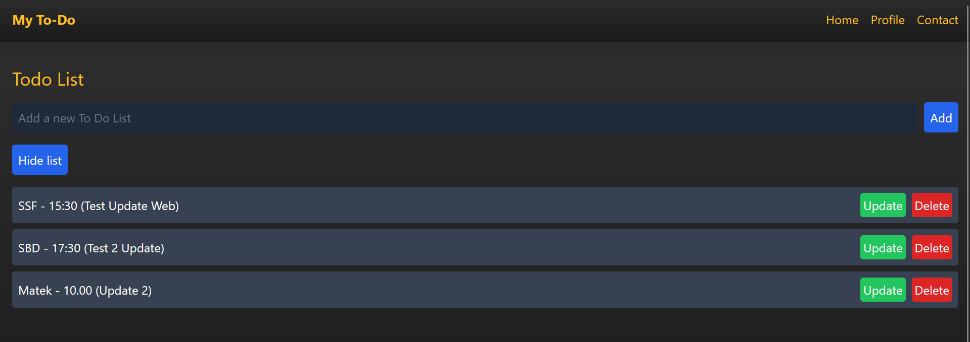
WEB OVERVIEW

Slide 8

THANKS.

